Slide 1

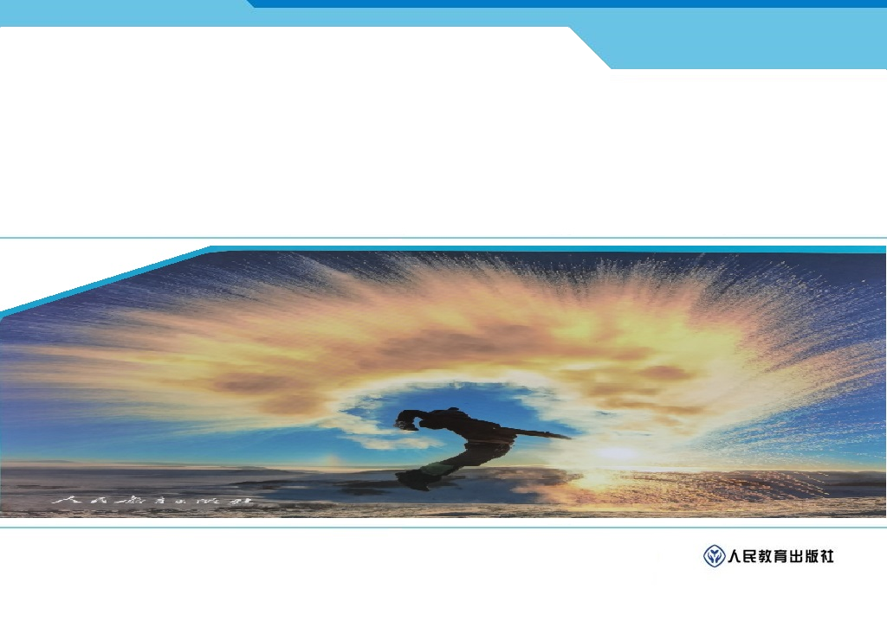
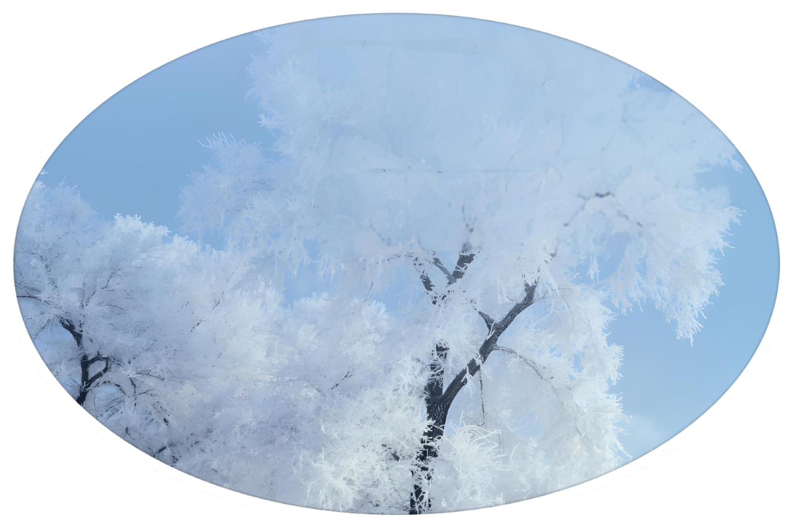
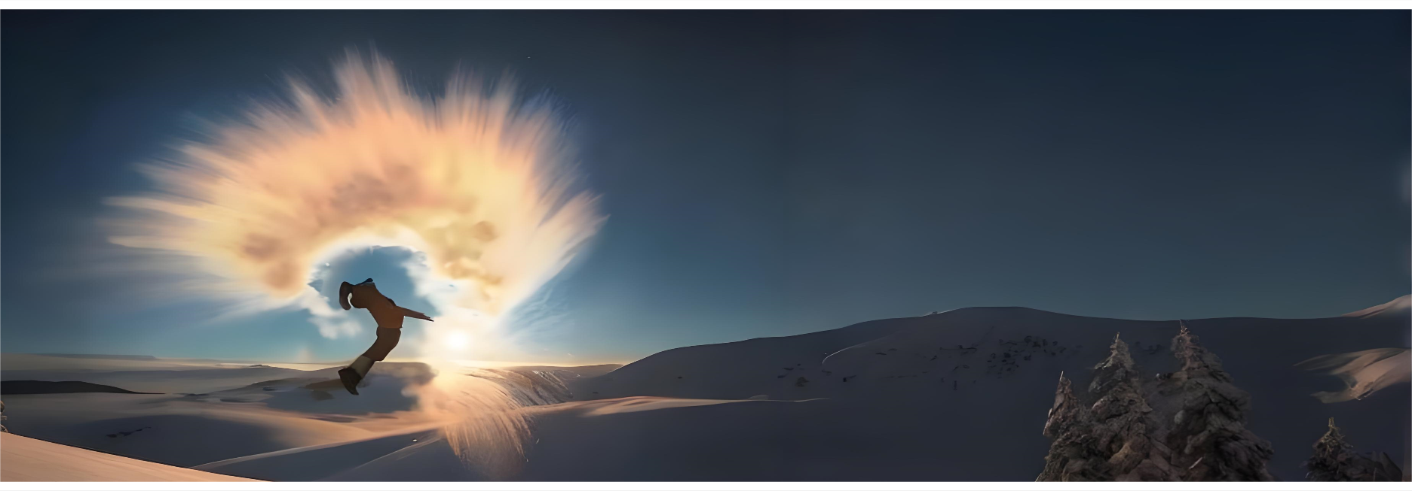
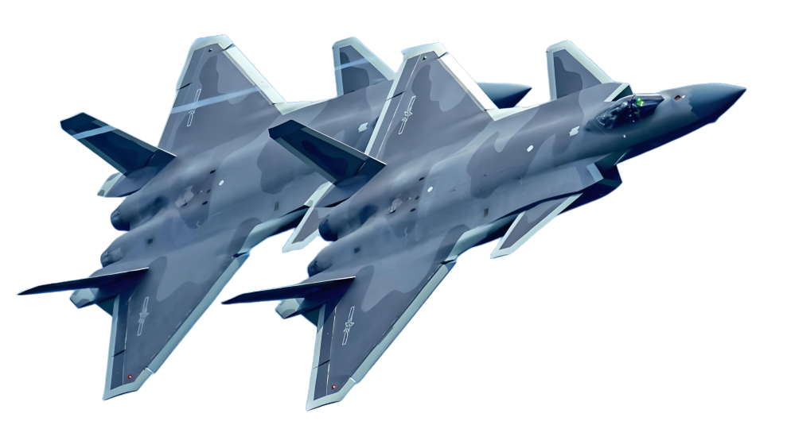
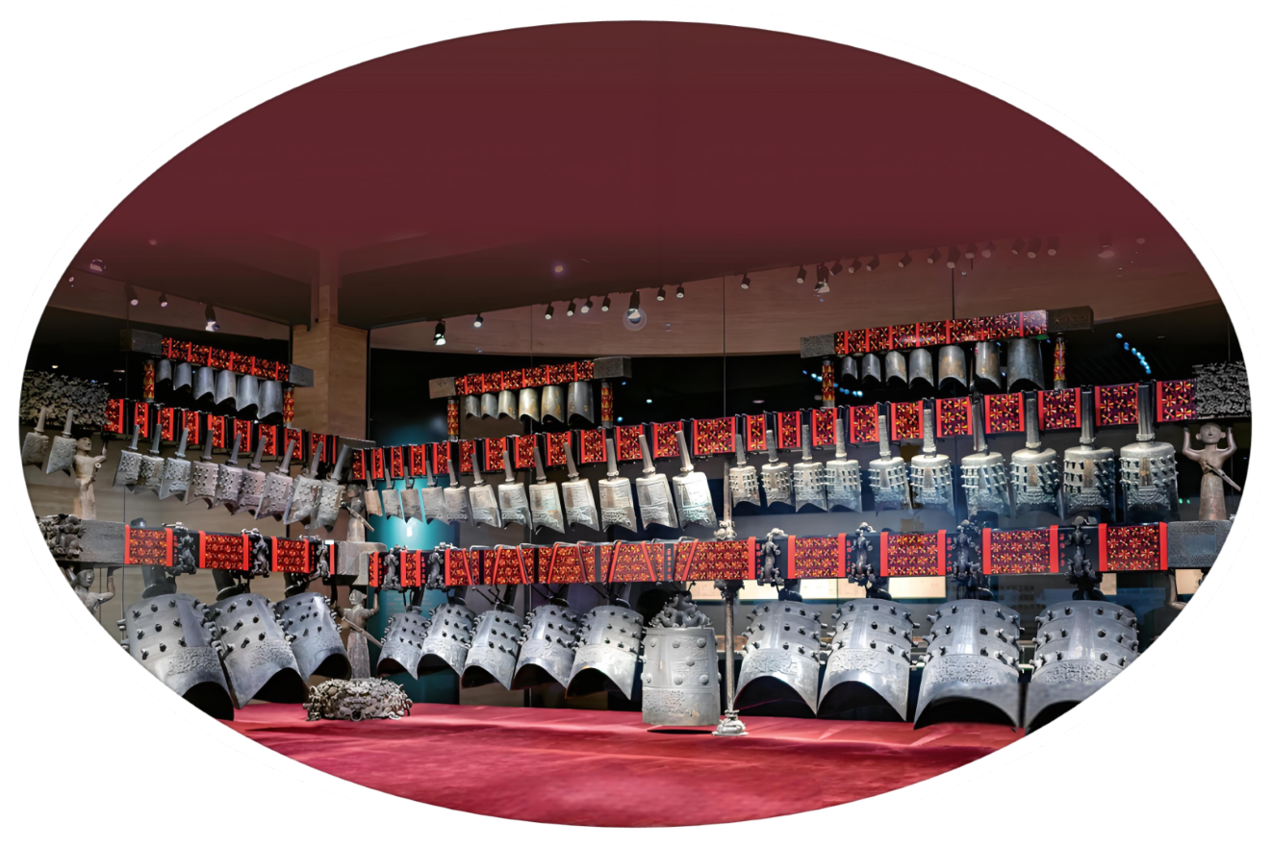

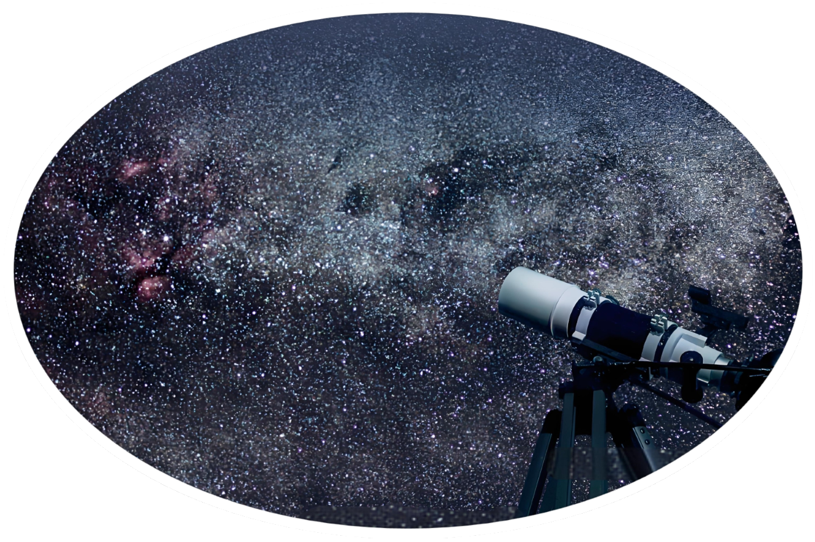

第一章 机械运动
第1节 长度和时间的测量

Slide 2


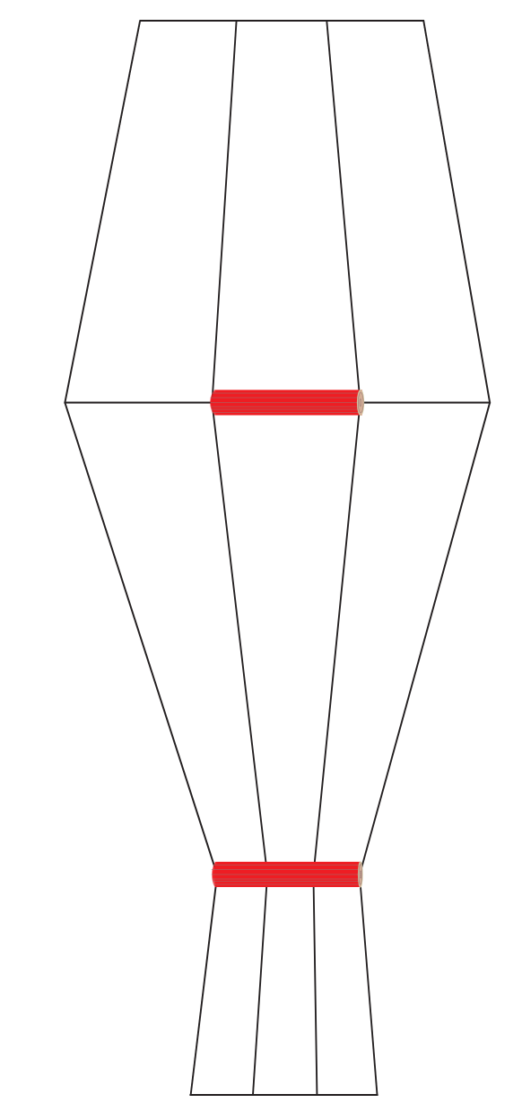
只靠感官判断不准确。
想一想
哪一段比较长？
两个黑圆一样大吗？

Slide 3
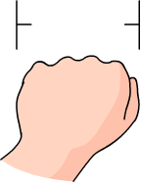
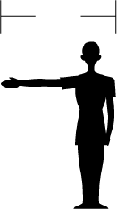

( ____ )
( ____ )
( ____ )
1 cm
讲授新课
一
长度的单位
1. 长度的单位：
米
m
国际单位制中，长度的基本单位为___，符号___。
千米
厘米
cm
常用单位：______（____）、______（____）、______（____）、
______（____）、______（____）、______（____）
km
分米
dm
毫米
mm
微米
μm
纳米
nm
1 dm
2. 长度的估测：
课桌的高度：80_____ 物理课本的长度：26_____
一层楼高度：3 _____ 日光灯管的长度：1.2_____
一张纸的厚度：70 _____ 国旗杆的高度：16_____
cm
cm
m
m
1 m
μm
m
3. 常用长度单位之间的换算关系。

Slide 4
讲授新课
一
长度的单位
换
算
4. 单位换算步骤：先“___”后“___”
先“换” 后“算”
数字不变,将原单位与换用单位之间进行等量代换
将各物理量单位前的数字进行化简运算
? nm
× nm
= nm
16m=
1×10⁹
1.6×10¹⁰
16
练一练
16dm= × = μm
16
10⁵μm
1.6×10⁶
314μm= × = m
314
10⁻⁶m
3.14×10⁻⁴

Slide 5
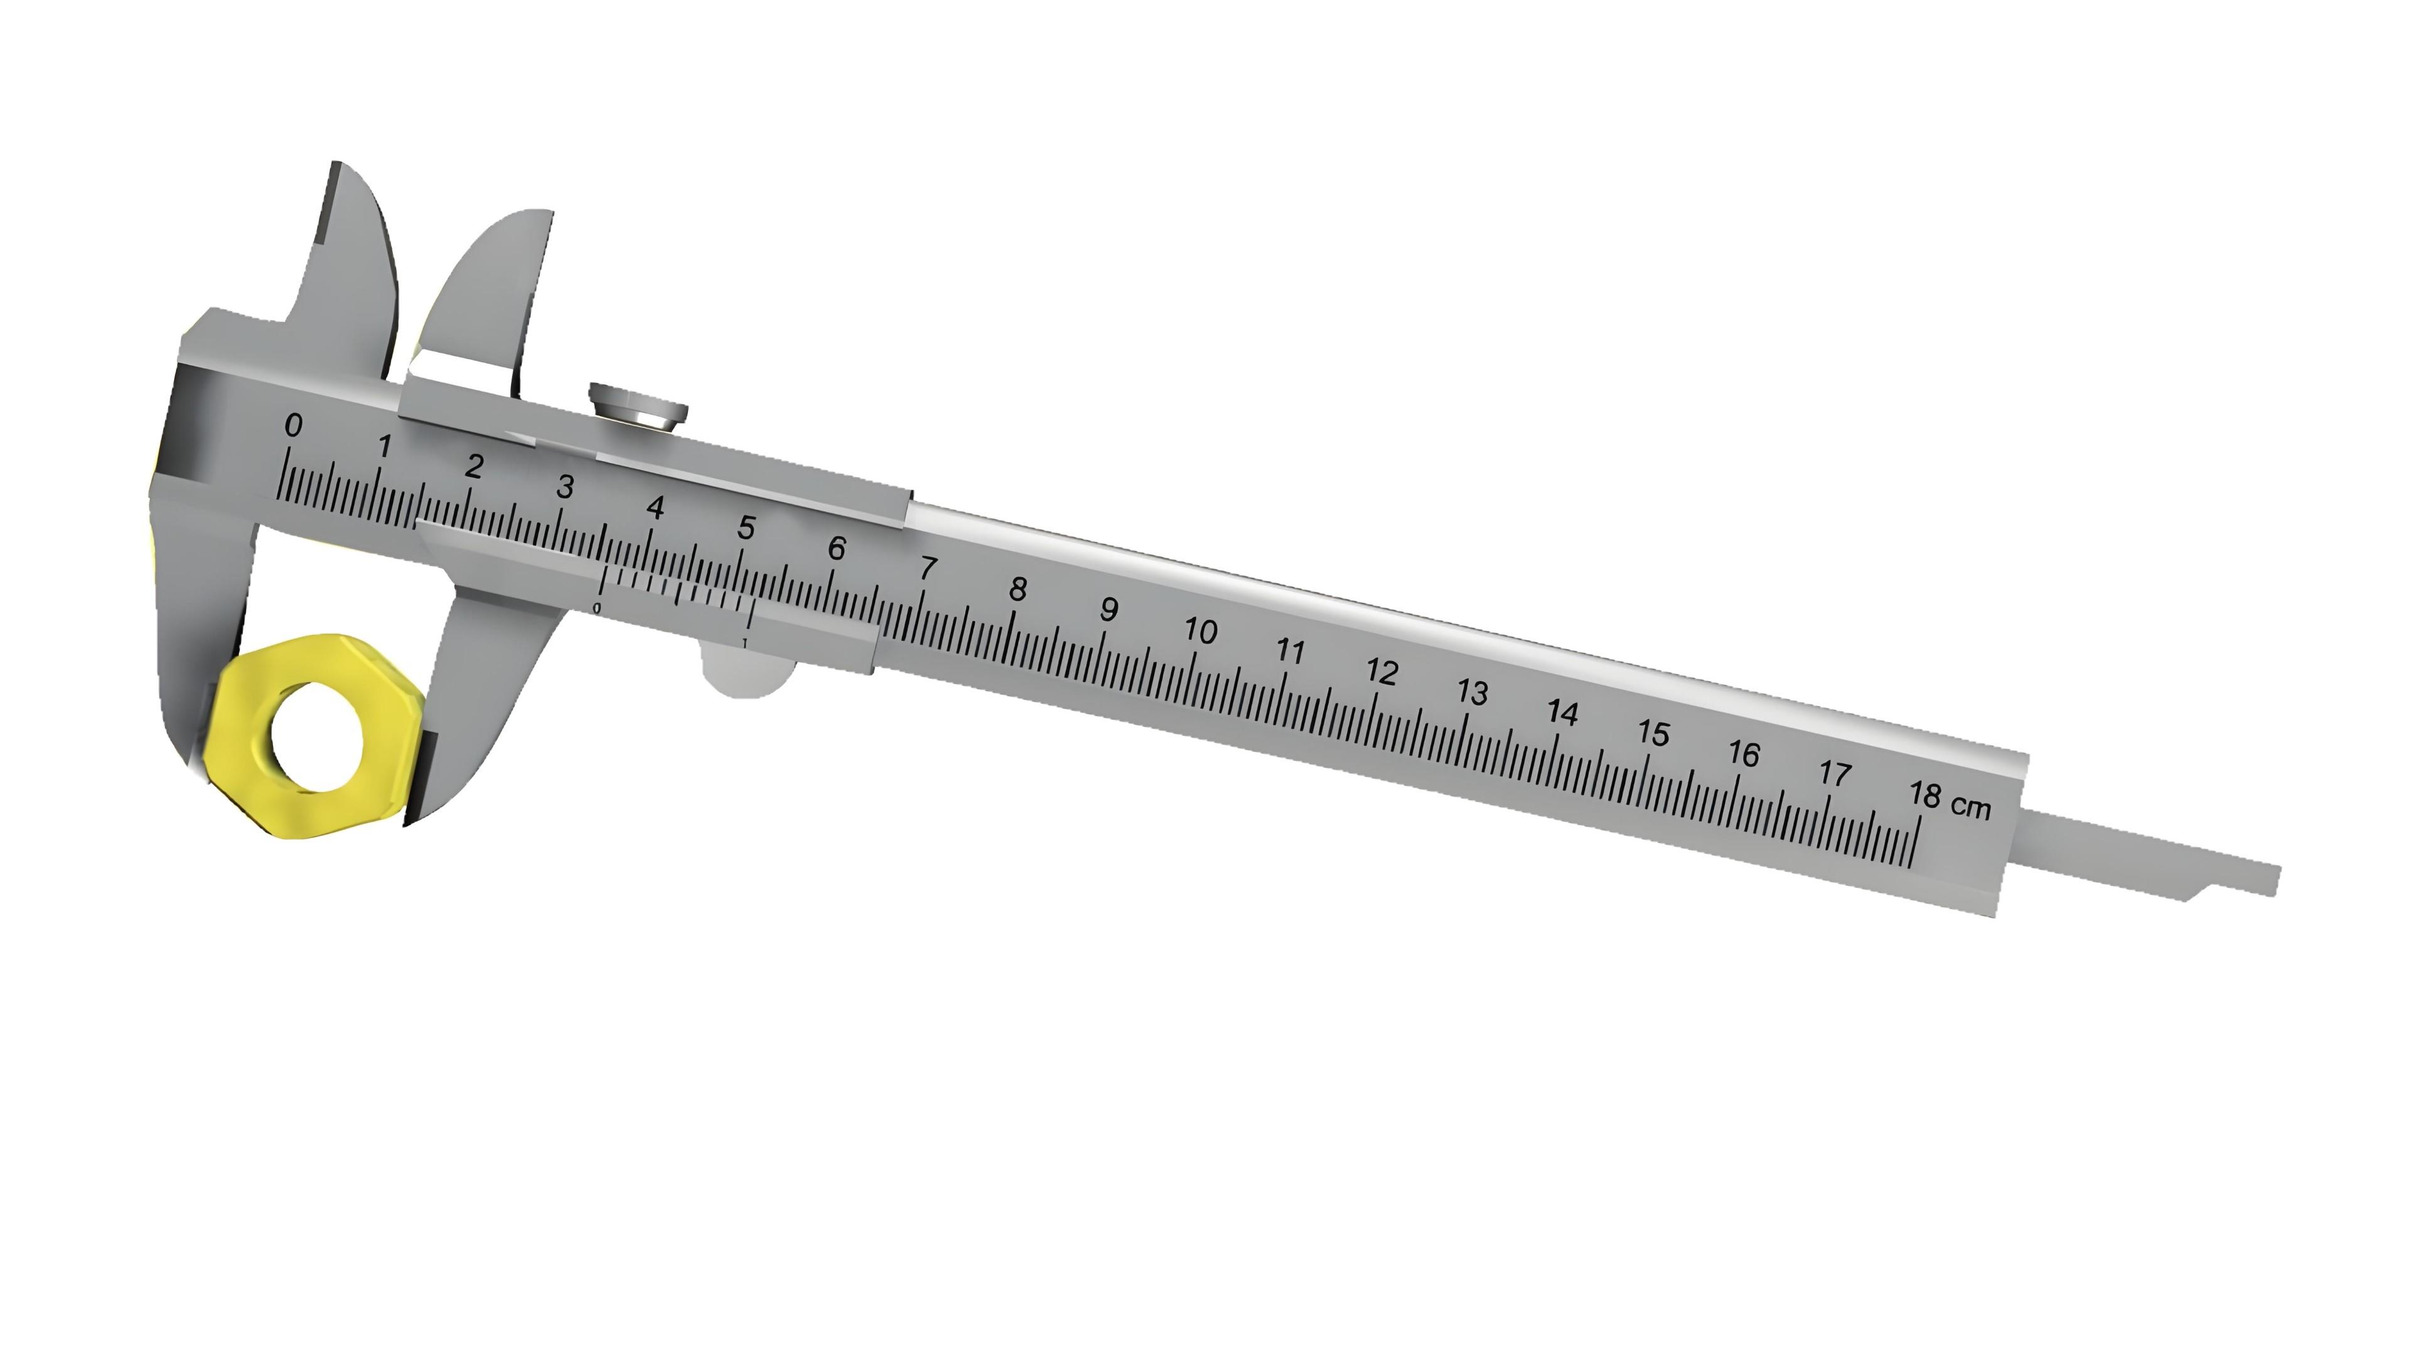
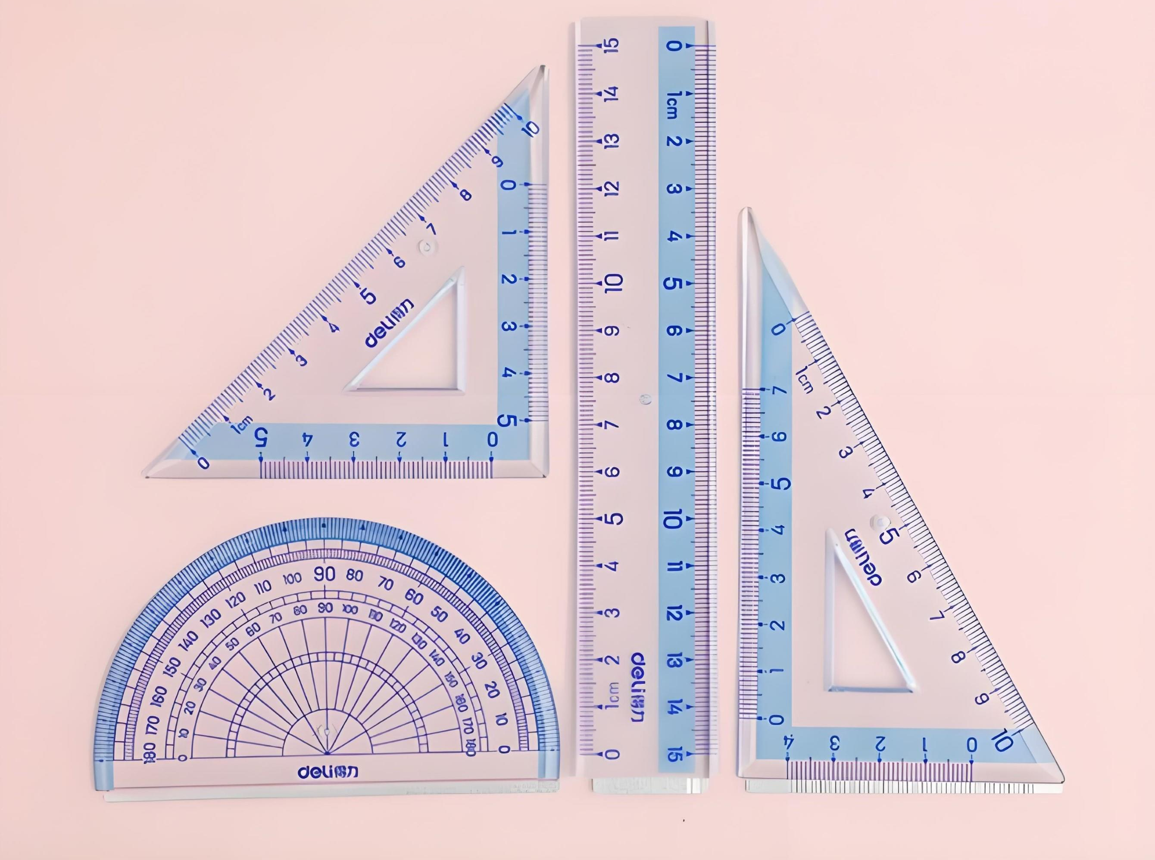
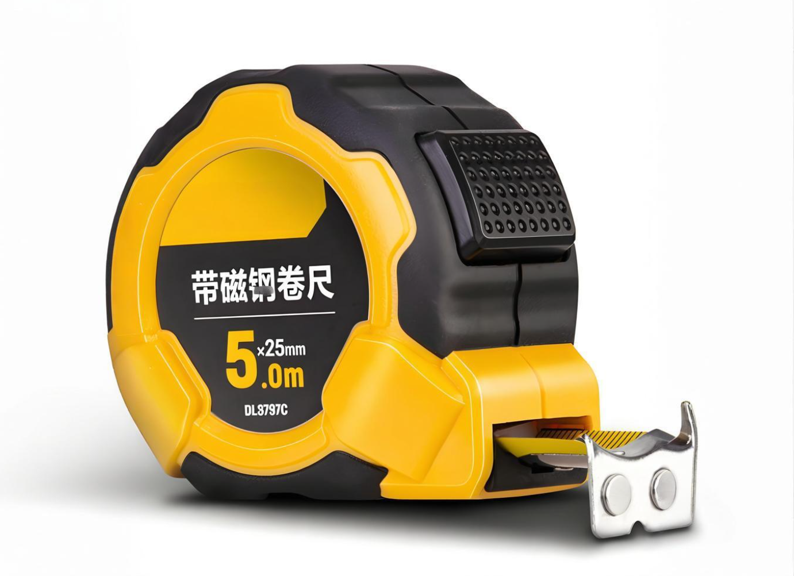
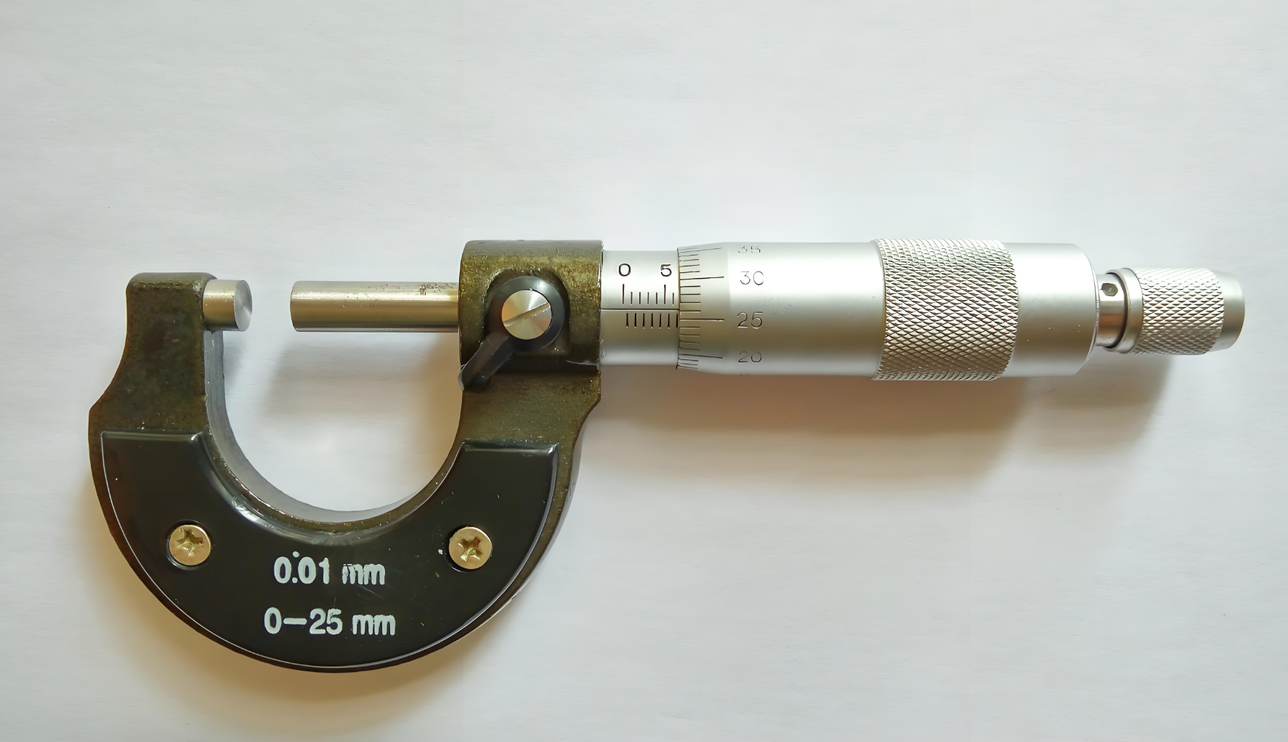
讲授新课
二
长度的测量
1．刻度尺是测量长度的基本工具。
游标卡尺
螺旋测微器

Slide 6
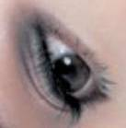
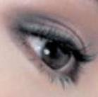
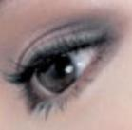

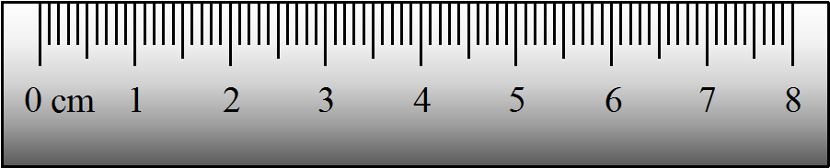
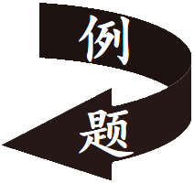
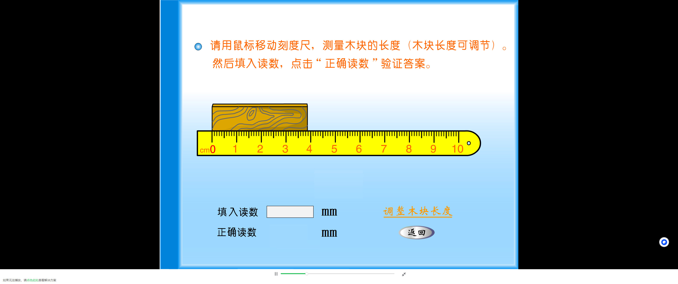
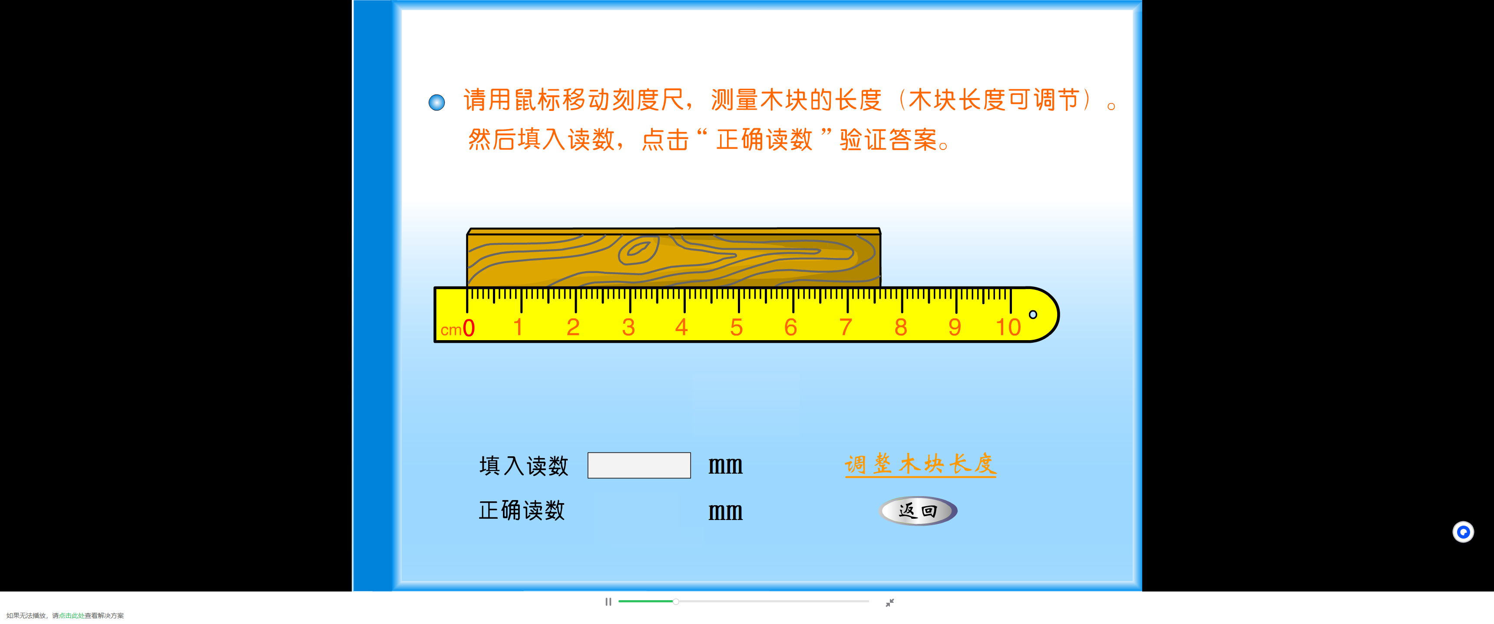
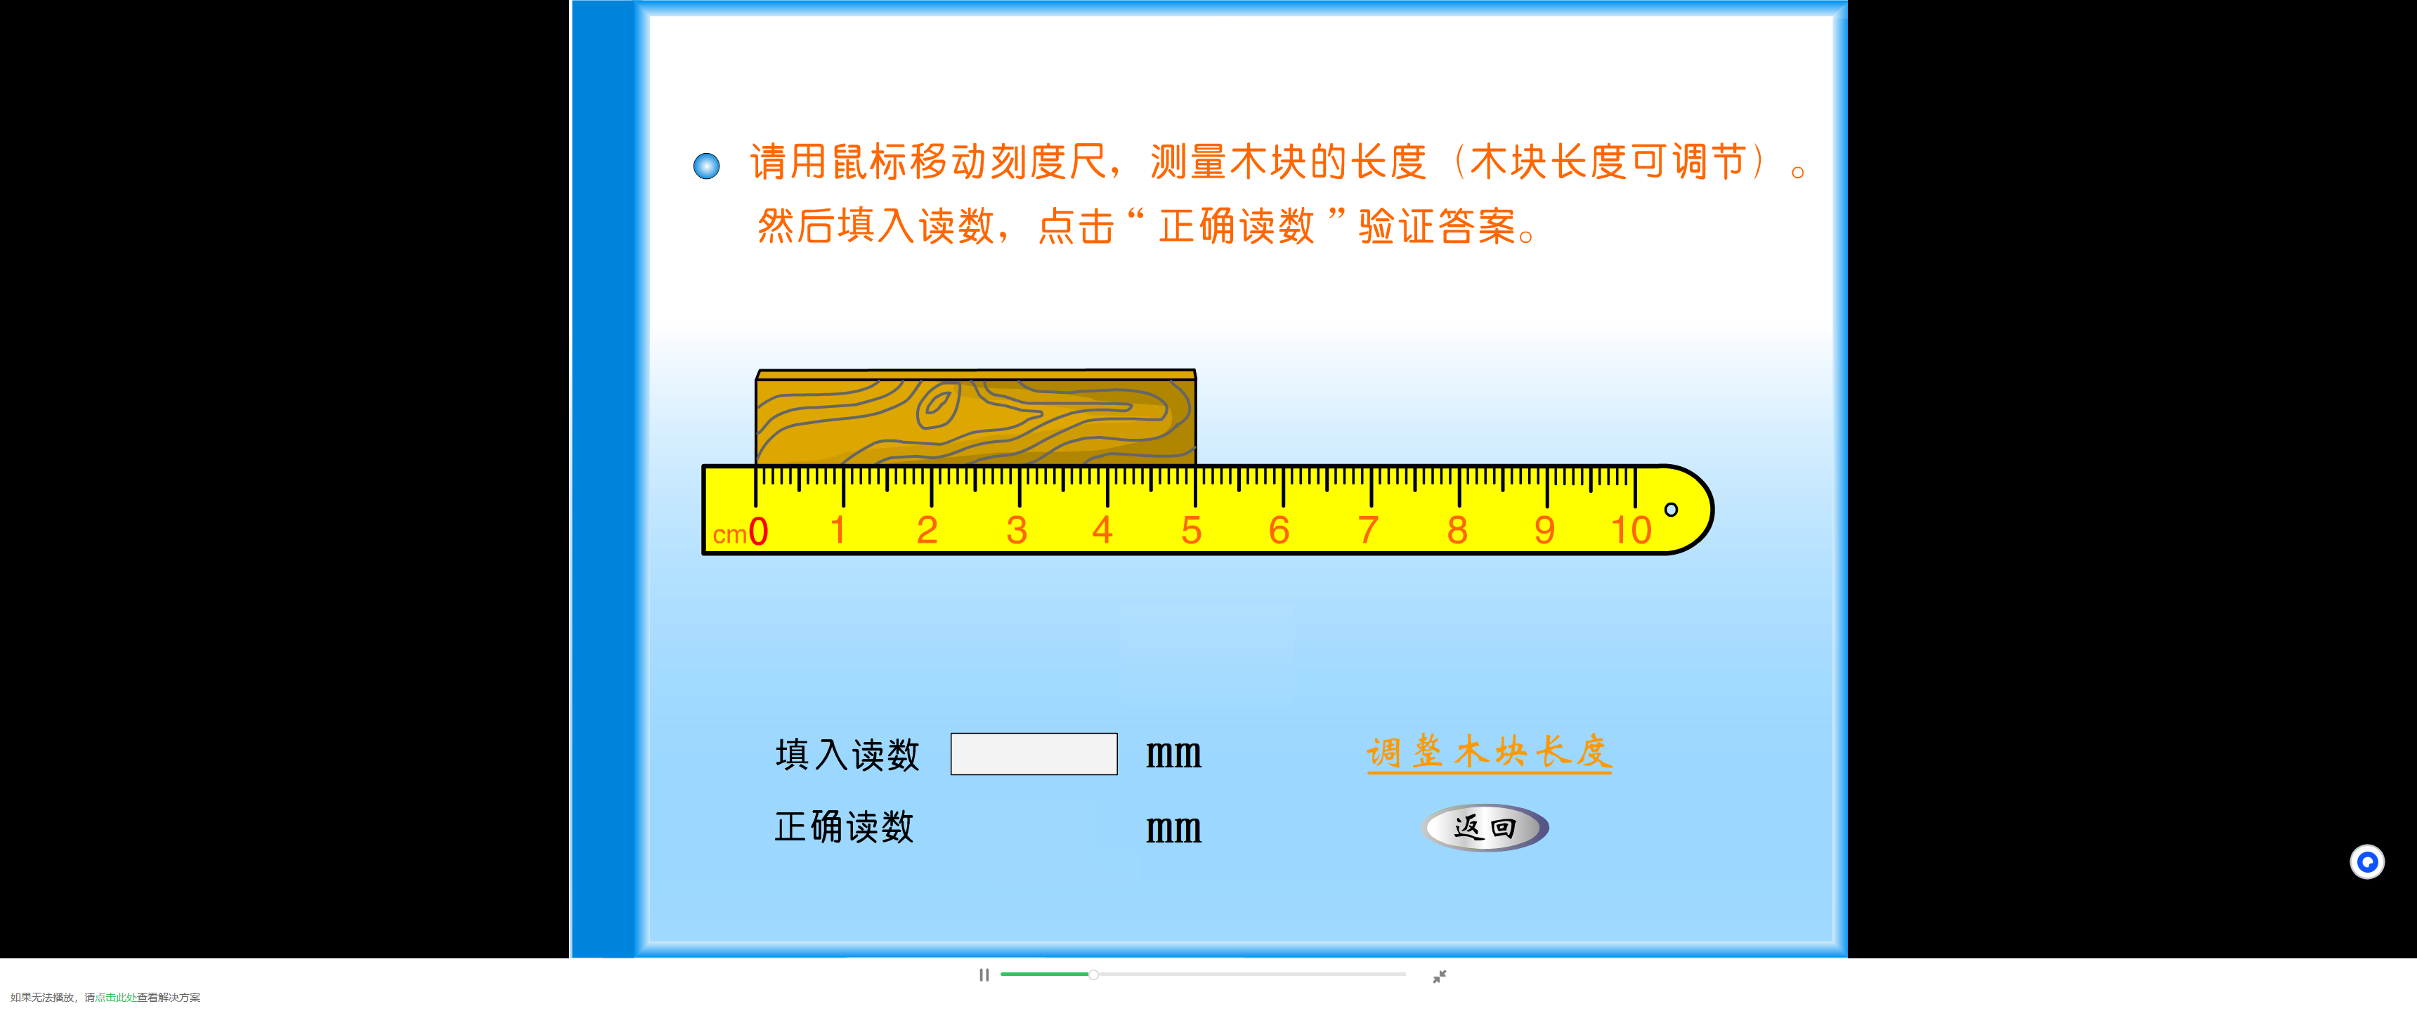
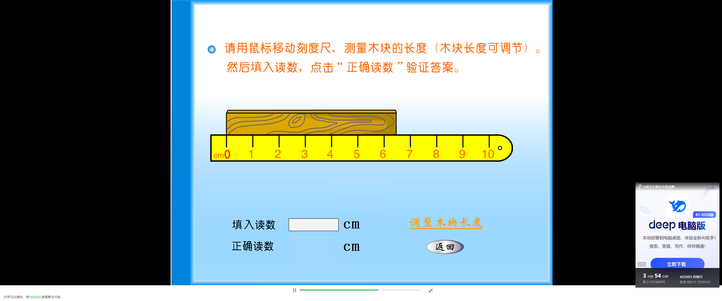

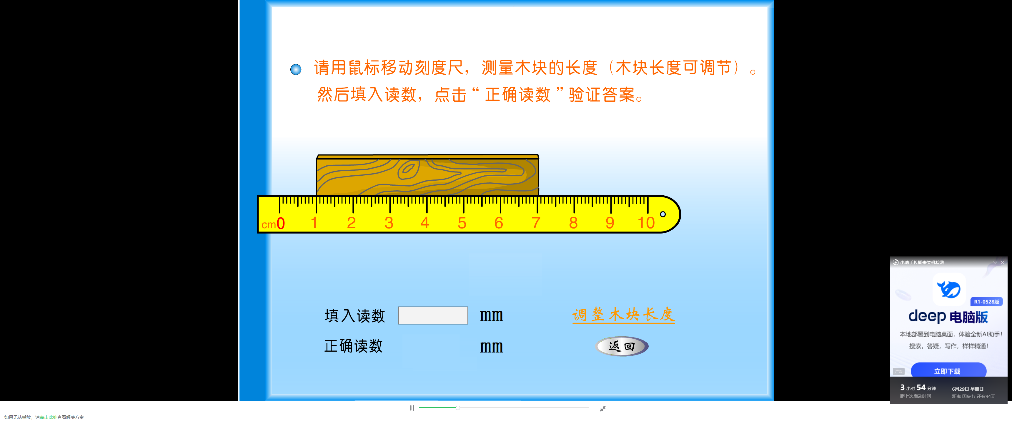
讲授新课
二
长度的测量
2.正确使用刻度尺测量尺寸
√
×
⑴ 选：
根据被测物选择合适的刻度尺；
⑵ 观：
测量范围
×
观察刻度尺的___________、_________、___________；
零刻度线
分度值
⑶ 放：
平行
与被测物______；
⑷ 看：
垂直
视线与尺面______；
⑸ 读：
要估读到分度值的_________；
下一位
⑹ 记：
估读值
测量结果由_________、_________
和______组成。
准确值
单位
练一练

Slide 7
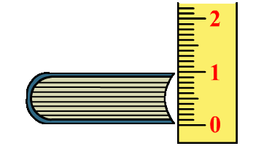
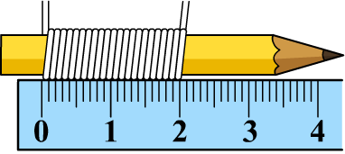

讲授新课
二
长度的测量
3.测量长度的特殊方法
测多算少
累积
⑴ __________法（______法）
如何测量头发丝的直径，
一张纸的厚度？

Slide 8
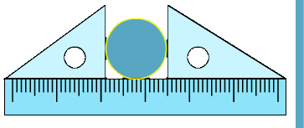
讲授新课
二
长度的测量
3.测量长度的特殊方法
相互配合
⑵ __________法（______法）
卡测
如何一枚硬币直径？

Slide 9
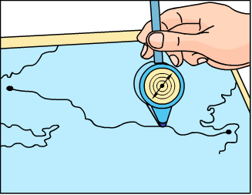
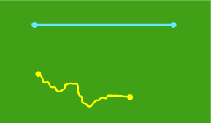
讲授新课
二
长度的测量
3.测量长度的特殊方法
化曲为直
⑶ __________法（__________法）
等效替代
如何测一条曲线的长？
A′
B′
A
B
地图测绘仪

Slide 10
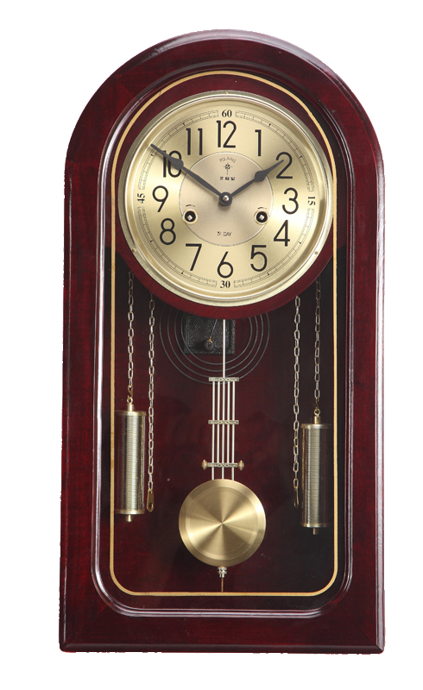
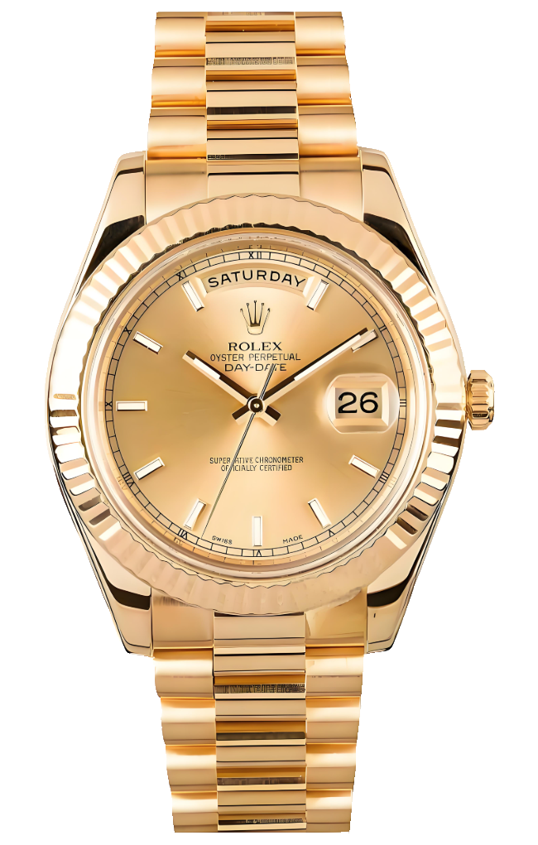
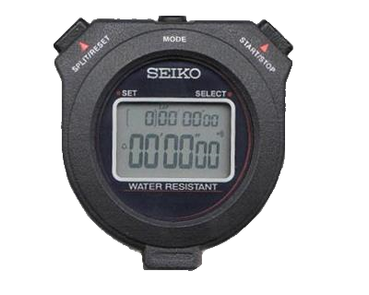
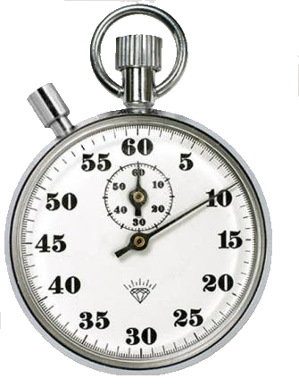
讲授新课
三
时间的测量
1. 时间的单位：
国际单位制中，时间的基本单位为___，符号___。
秒
s
时
min
常用单位：___（___）、___（____）等
h
分
2. 常用长度单位之间的换算关系。
3. 测量时间的工具：
手表
钟
电子停表
机械停表

Slide 11
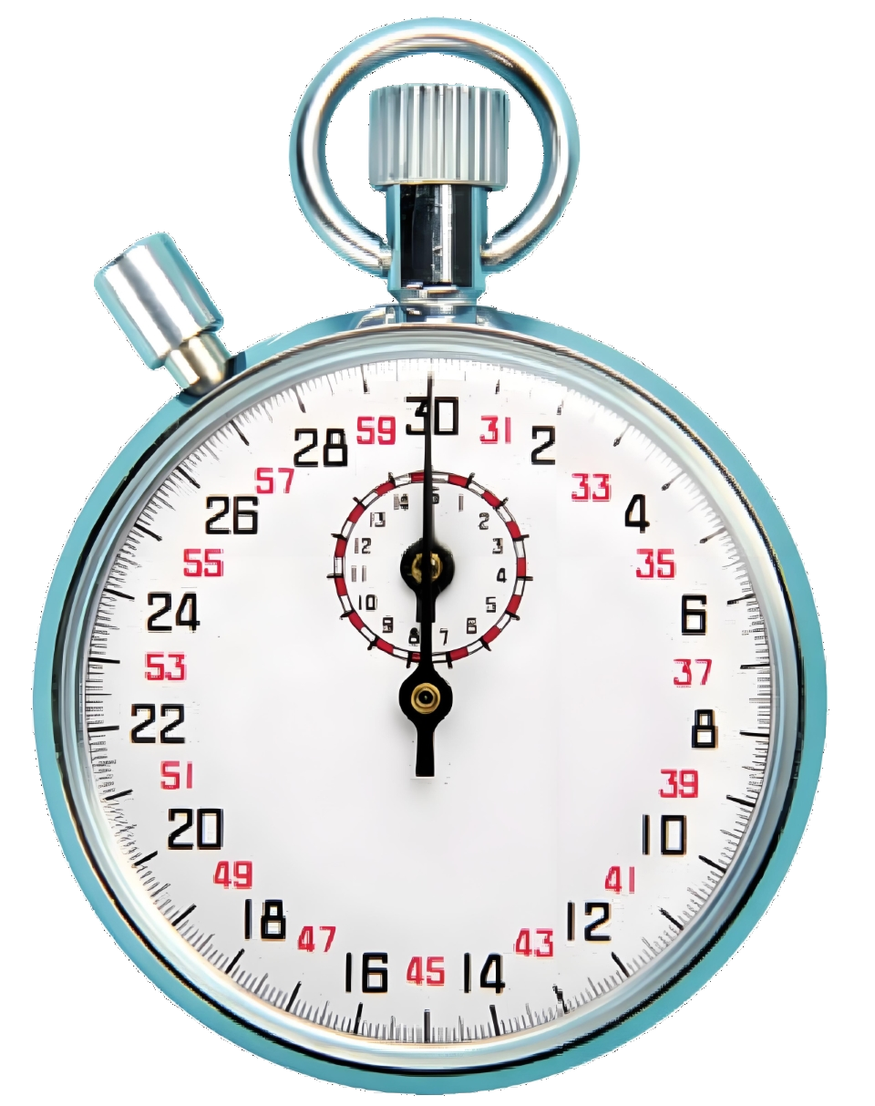
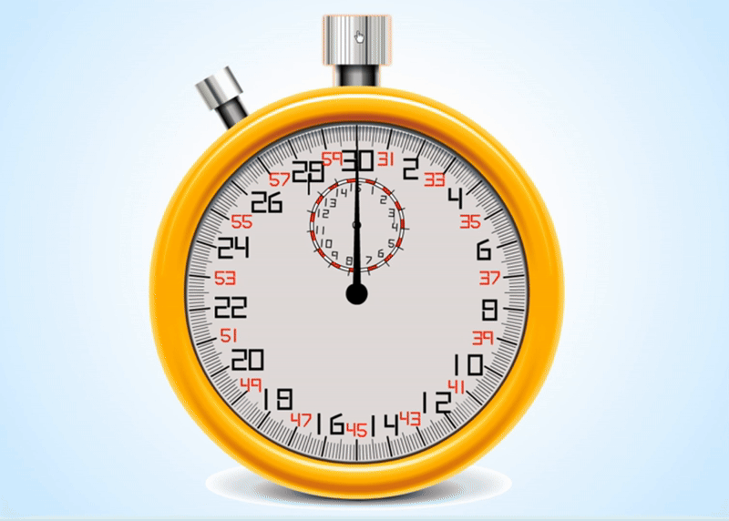
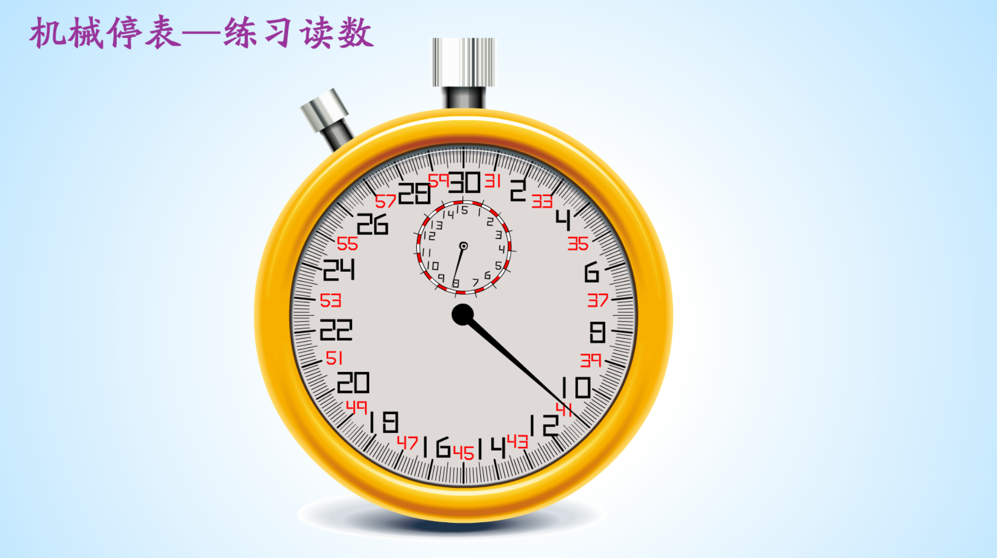
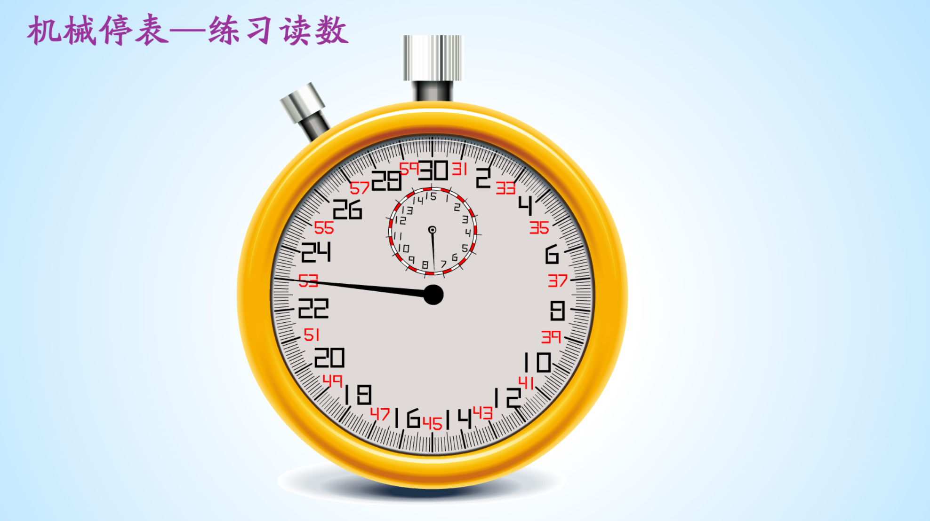
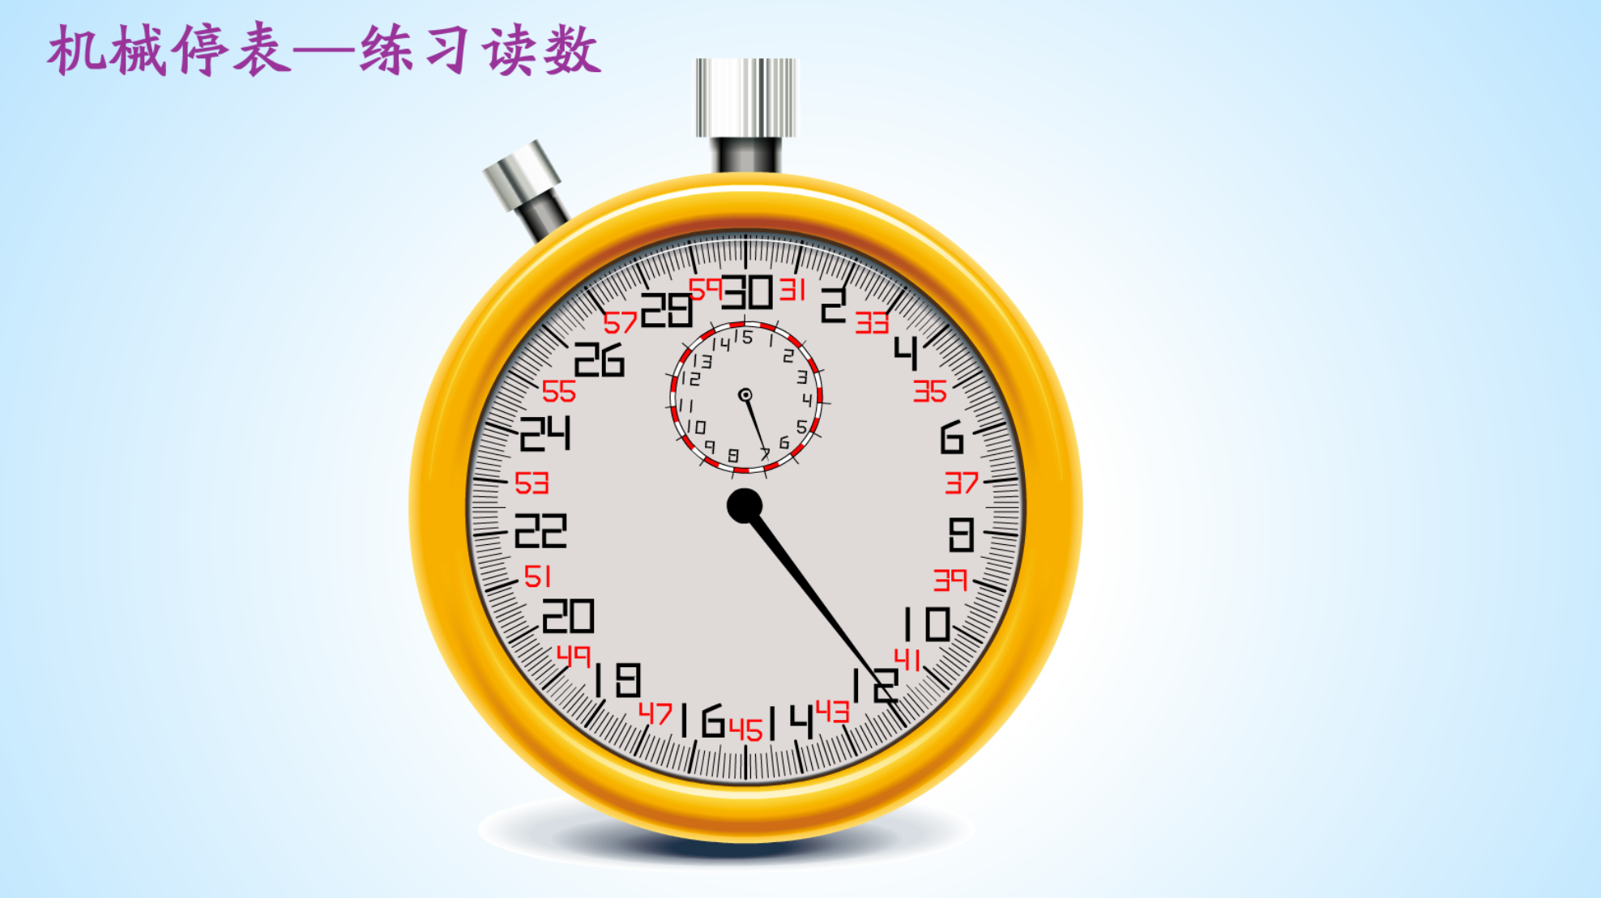
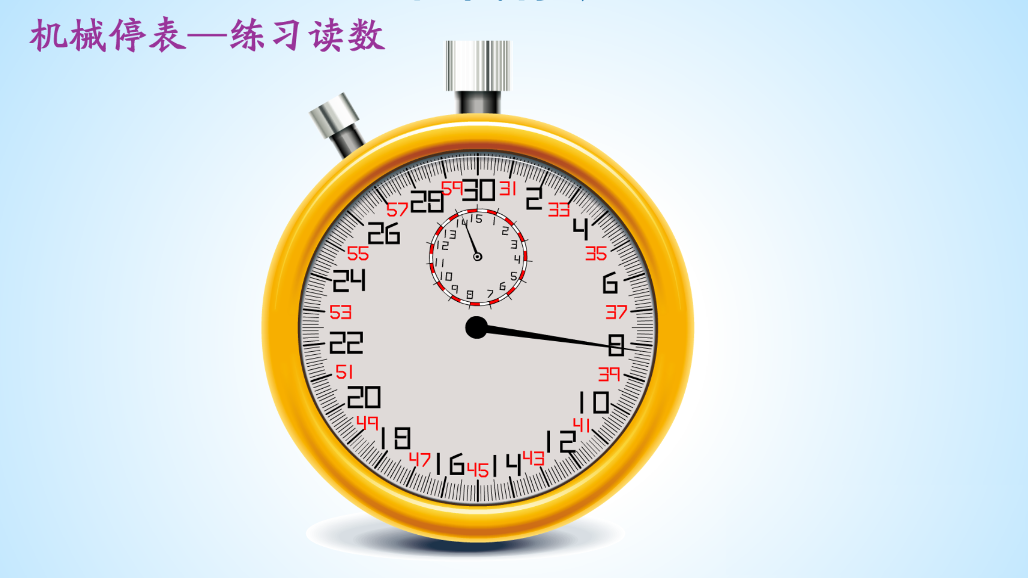
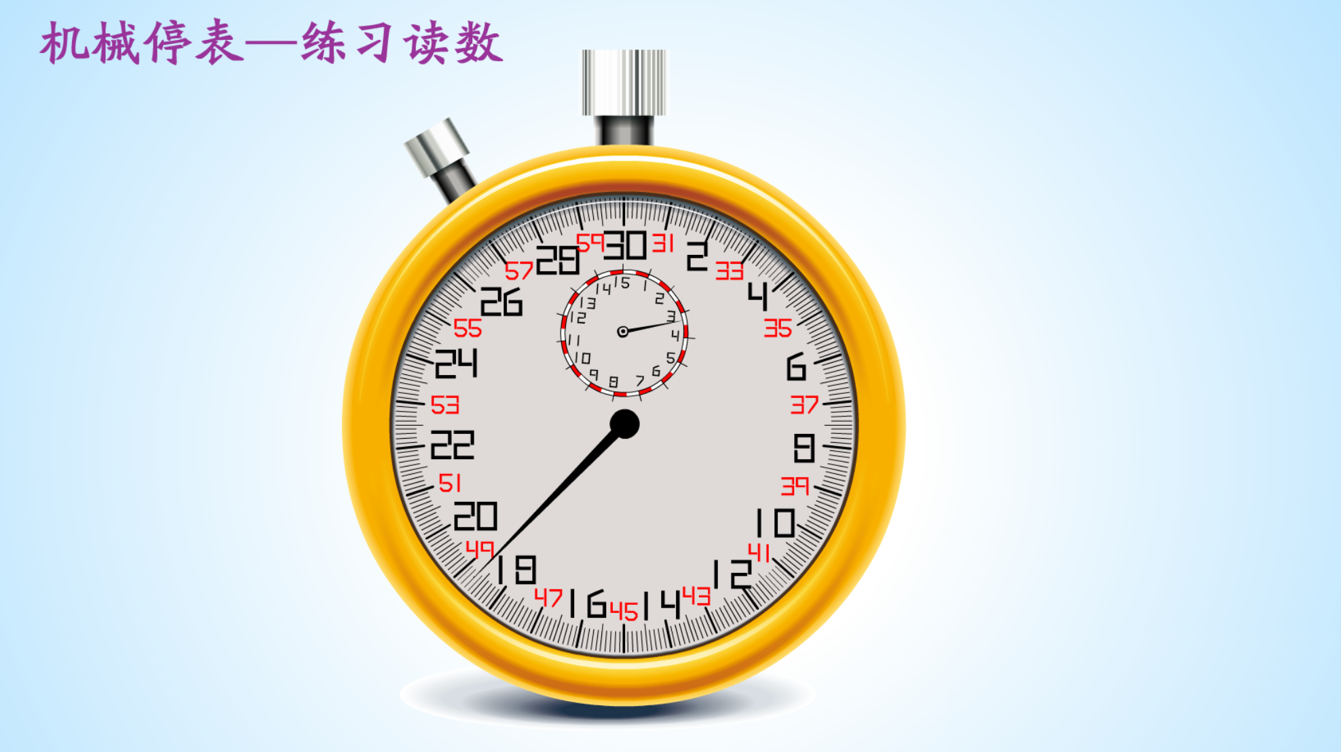

讲授新课
三
时间的测量
4. 用停表测量时间：
停表的使用方法：
① "启动"：第一次按下开始/启动键，开始计时；
② "按停"∶第二次按下开始/启动键，停止计时；
③ "读数"∶进行读数。
④ "归零"：第三次按下复位键，表针弹回零点。
练一练

Slide 12
讲授新课
四
误差
1. 定义：
_________和_________之间总会有差别就叫误差。
测量值
真实值
2. 来源：
⑴ 仪器本身不准确 。(测量______）
工具
⑵ 环境温度、湿度变化。(测量______）
方法
⑶ 测量时，要用眼睛估读出最小刻度值的下一位数字，是估读就不可能非常准确。(测量______）
者
消除
⑴ 误差是不可______的，不可能______，只能尽量的______。
3. 注意：
避免
减小
⑵ 减小误差的办法:
① 多次测量取平均值。
② 使用更精密的测量工具。
③ 改进测量方法。
⑶ 误差不是错误：
错误是不遵守规则，或粗心等原因造成的，是不应该发生，可以避免的。

Slide 13
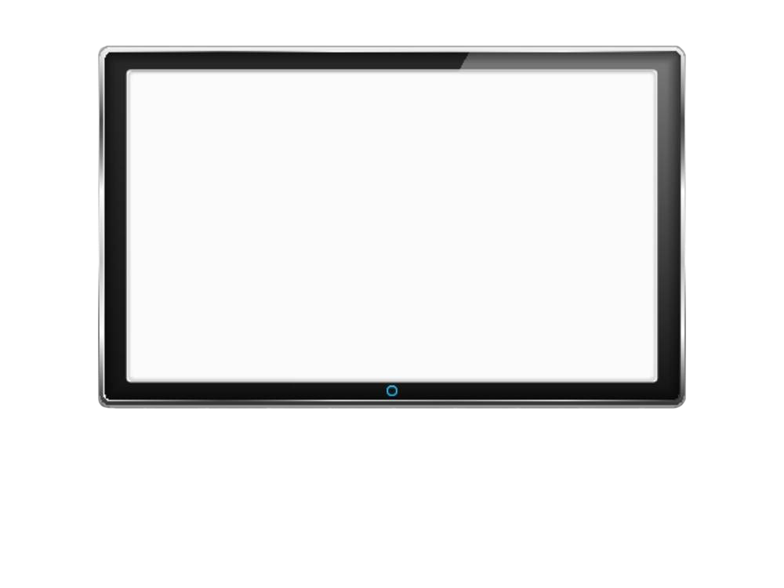


课堂小结

Slide 14
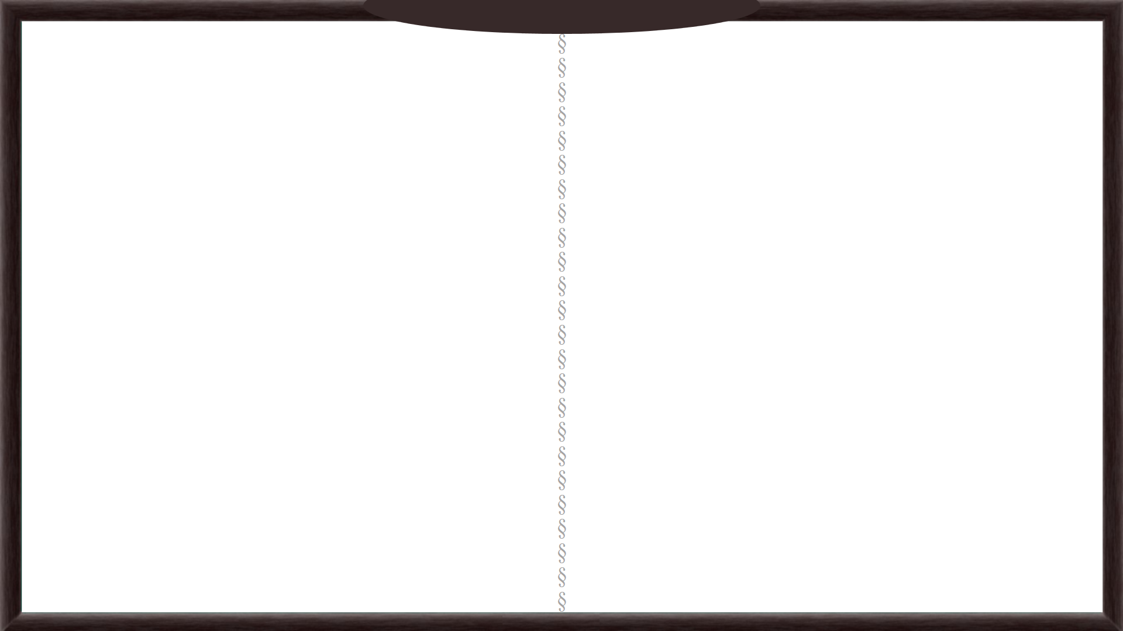
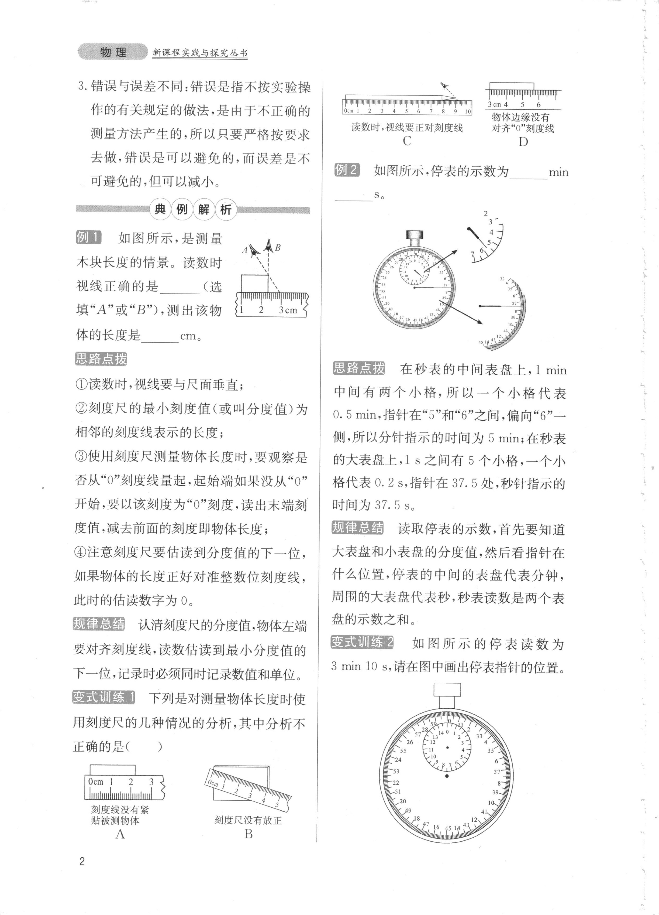
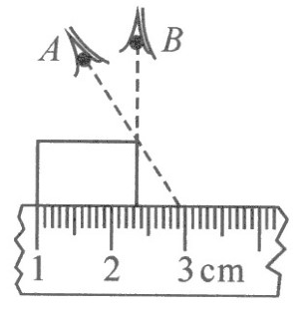

如图所示，停表的示数为 min s。
典例解析
如图所示，是测量木块长度的情景。读数时视线正确的是 (选填“A”或“B”),测出该物体的长度是 cm。
例 2
例 1

Slide 15
典例解析
(多选)某同学用刻度尺测量物体的宽度，共测量了5次，其结果分别为11.46 cm, 11.47 cm, 11.30cm,11.48cm,11.49 cm,则以下说法正确的是( )
A.11.30cm是错误数据
B.所用刻度尺分度值为1mm
C.最终结果应记为11.475 cm
D.采用多次测量求平均值的方法可以避免误差
例 3

Slide 16
随堂练习
下列是对测量物体长度时使用刻度尺的几种情况的分析，其中分析不正确的是( )
如图所示的停表读数为3m in 10s，请在图中画出停表指针的位置。
变式训练 1
变式训练 2

Slide 17
随堂练习
关于误差，下列说法正确的是( )
A.选用更精密的测量仪器，可以消除实验误差
B.不遵守测量仪器的使用规则，会造成实验的误差
C.利用多次测量取平均值的方法，可以减小测量中的错误
D.误差是测量值与真实值的差异，测量中的误差是无法消除的
变式训练 3

